Slide 1



Virtual Internship
Experience
User Flow

Slide 2

Disclaimer
“Dokumen ini memiliki hak cipta. Barang siapa yang menyebarluaskan atau menduplikasi tanpa izin dari instansi terkait dapat diproses sesuai dengan ketentuan hukum yang berlaku.”

Slide 3



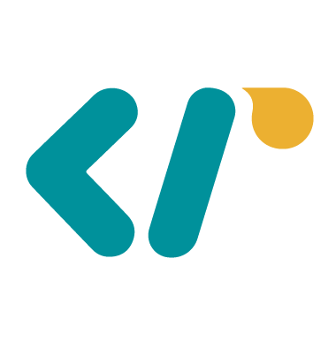
LOGO
COMPANY
DISINI
Assets
Logo Putih
Logo Berwarna

Slide 4
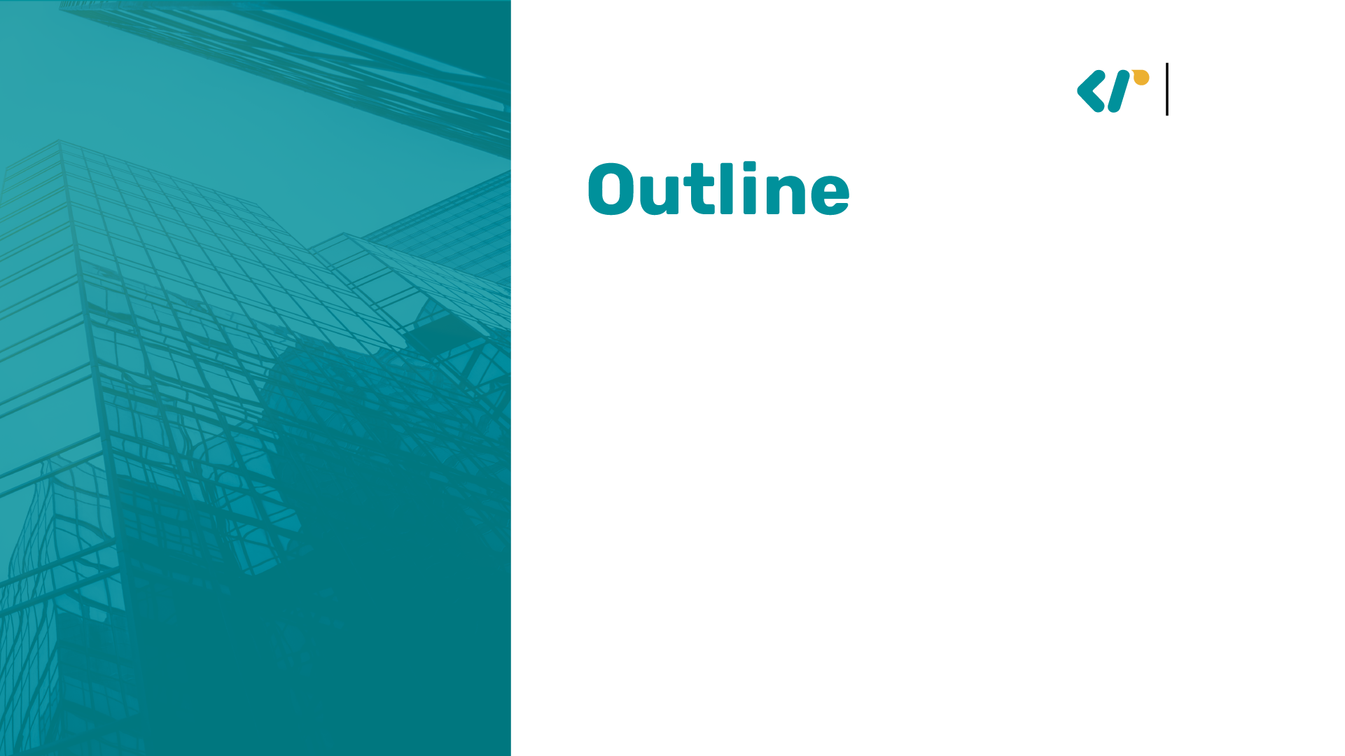
1
Apa itu User Flow?
2
Mengapa User Flow Penting?
3
Jenis Diagram User Flow
4
Contoh Kasus

Slide 5
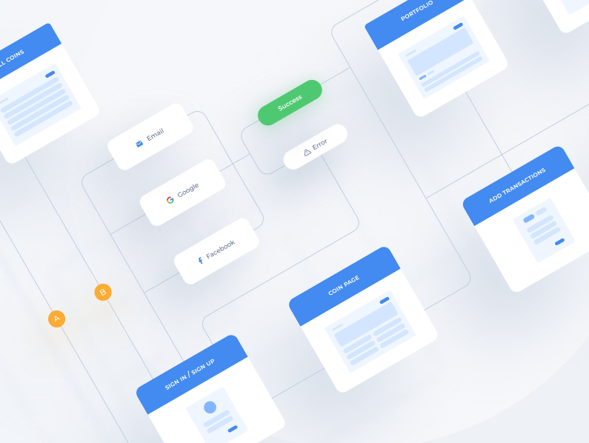
Apa itu User Flow?
User flow adalah serangkaian tugas atau langkah yang perlu pengguna lalui dari awal hingga akhir untuk dapat menjalankan suatu fungsi atau fitur.
User flow dibutuhkan jika perusahaan ingin:
Membuat user interface yang intuitif
Mengevaluasi user interface yang sudah ada
Memperkenalkan produk ke klien atau kolega
Notes:
Dikutip dari Techopedia, user flow adalah serangkaian tugas atau langkah yang perlu pengguna lalui dari awal hingga akhir untuk dapat menjalankan suatu fungsi atau fitur.
Misalnya, kamu ingin mengirim chat kepada teman melalui sebuah aplikasi. Langkah yang harus kamu lewati adalah menyalakan HP, lalu membuka aplikasi chat.
Setelah itu, kamu membuka room chat temanmu, mengetik pesan, lalu menekan tombol kirim. Nah, urutan tugas inilah yang dinamakan sebagai user flow.
Dalam konteks pembuatan web atau aplikasi, user flow ini dibuat bertujuan agar sebuah website atau teknologi yang sedang dikembangkan oleh perusahaan bisa lebih user-friendly.
Tim produk dan desain wajib menganalisis user flow agar bisa menciptakan alur dan pengalaman yang sebaik mungkin bagi para pengguna.
Bahkan, kata Career Foundry, pekerjaan ini wajib dituangkan secara visual agar bisa lebih jelas.
Desainer produk pun bisa menulis alurnya di kertas, atau membuatnya secara digital agar tidak menyusahkan user.

Slide 6

Mengapa User Flow Penting?
Dirangkum dari Prototype, beberapa manfaatnya di antaranya:
Komunikasi
Dokumentasi
Fokus pada User
Notes:
Setelah mengetahui definisi, lantas, mengapa diagram pengguna ini menjadi penting? Nah, dirangkum dari Prototypr, beberapa manfaatnya di antaranya:
1. Komunikasi
Saat membuat produk, orang yang terlibat bukan hanya desainer, melainkan juga pihak lain di dalam perusahaan.
Bagaimana caranya kamu menjelaskan perjalanan user saat menggunakan produk pada mereka? Salah satunya adalah melalui user flow. Diagram ini mudah dipahami oleh siapa pun.
Itulah mengapa, ia bisa dimanfaatkan sebagai sarana komunikasi.
2. Dokumentasi
Saat proses desain produk tengah berjalan, tentu saja, ada diskusi yang terjadi. Diskusi ini bisa menciptakan berbagai perubahan.
Nah, jika produk tengah dibuat dan desainer merasa bingung, mengapa suatu keputusan dibuat, di mana ia bisa membaca alasan dan penjelasannya?
Jawabannya adalah lewat user flow. Ia bertindak layaknya notula atau catatan hasil rapat dan diskusi.
3. Fokus pada user, bukan desain
Idealnya, keinginan, ekspektasi, dan aspek lain dari pengguna harus dipertimbangkan saat membuat produk. Ini akan menjaga user experience, serta membuat pengguna nyaman dengan produkmu.
Nah, melalui diagram ini, pengguna selalu bisa hadir di dalam proses desain produk.
Pasalnya, kamu benar-benar bisa melihat perjalanan user sejak awal hingga akhir. Ini akan membuatmu fokus mendesain pengalaman, bukan sekadar tampilan.

Slide 7
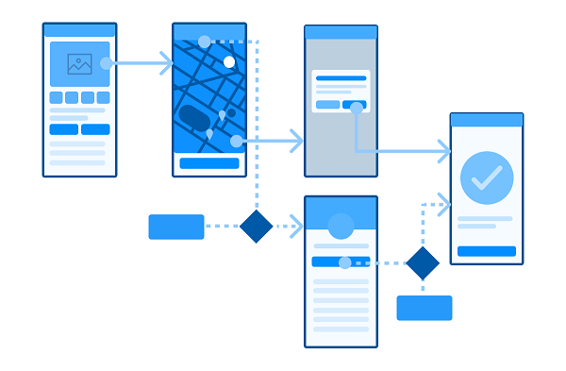
Jenis Diagram User Flow
Merangkum Career Foundry, jenis diagram itu di antaranya:
Task Flow
Wire Flow
User Flow
Notes:
Kamu telah memahami bahwa user flow kerap dituang dalam diagram. Nah, diagram ini sendiri bermacam-macam bentuknya.
Merangkum Career Foundry, jenis diagram itu di antaranya:
1. Task flow
Tipe pertama adalah task flow. Jenis diagram ini hanya menggambarkan satu pekerjaan dan satu tujuan pengguna.
2. Wire flow
Tipe kedua bernama wire flow. Nah, jenis user flow ini adalah kombinasi diagram dan wireframe.
Satu elemen dari diagram digambarkan dengan layar nyata. Dengan begini, perjalanan user di produk bisa tergambar lebih jelas.
3. User flow
Tipe terakhir memiliki nama diagram pengguna itu sendiri. Nah, tipe yang satu ini merupakan bentuk yang paling lengkap dan kompleks.
Ia menggambarkan tidak hanya perjalanan, tetapi juga pilihan yang dimiliki pengguna dalam produk.
User flows berfokus pada bagaimana cara pengguna berinteraksi dengan produk. User flows menekankan pada pernyataan bahwa setiap pengguna mungkin saja tidak melakukan flow yang sama pada setiap task. Ketika memutuskan untuk menggunakan diagram ini, seorang UI/UX designer harus memiliki banyak skenario berbeda.

Slide 8
Case Study : Problem Statement
User Flow Pemodal di FundEx

Slide 9
Case Study : Problem Statement
Sering kali kebanyakan orang berfikir bahwa rumitnya proses untuk menjadi investor/pemodal yang bisa memberikan modal bisnis di berbagai platform yang ada, sehingga membuat calon investor/pemodal merasa kesulitan atau bahkan enggan untuk menjadi investor di platform online.
Notes:
Sering kali kebanyakan orang berfikir bahwa rumitnya proses untuk menjadi investor/pemodal yang bisa memberikan modal bisnis di berbagai platform yang ada, sehingga membuat calon investor/pemodal merasa kesulitan atau bahkan enggan untuk menjadi investor di platform online.
Hal ini menjadi kerugian ataupun masalah tentunya bagi penyedia layanan/platform yang tidak berhasil menggiring penggunanya untuk melakukan transaksi pada layanan/platformnya. Sehingga perlu adanya evaluasi yang dilakukan untuk mengatasi masalah tersebut!

Slide 10
Case Study : Pain Point
Flow yang rumit dan tidak jelas membuat pengguna (investor/pemodal) memutuskan tidak melakukan transaksi pada sebuah layanan/platform
Case Study : Solution
Buatlah user flow atau alur untuk pengguna yang jelas, mudah dan terdokumentasi, agar pengguna (investor/pemodal) tidak merasa kesulitan untuk mencapai goalnya
Notes:
Pain point dari permasalahannya adalah Flow yang rumit dan tidak jelas membuat pengguna (investor/pemodal) memutuskan tidak melakukan transaksi pada sebuah layanan/platform
Solusinya adalah Buatlah user flow atau alur untuk pengguna yang jelas, mudah dan terdokumentasi, agar pengguna (investor/pemodal) tidak merasa kesulitan untuk mencapai goalnya

Slide 11
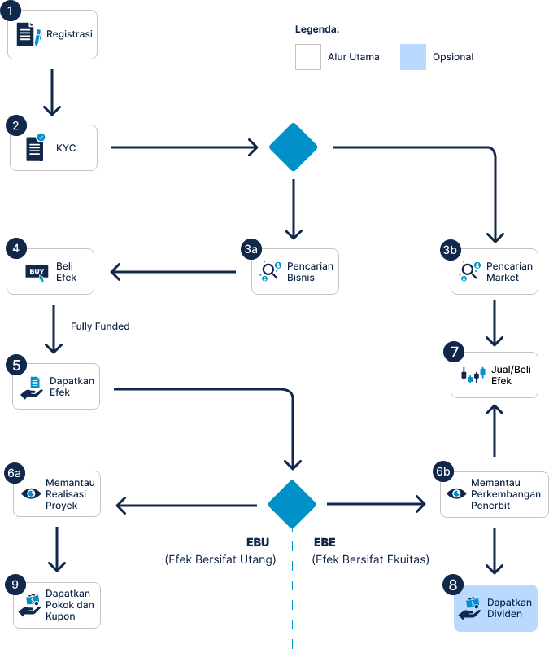
Contoh User Flow
Alur Pemodal di FundEx
Notes:
Berikut ini merupakan contoh user flow dari persamalahan tersebut terkait alur pemodal pada salah satu platform di FundEx 1. Registrasi
Pemodal melakukan pendaftaran di platform FundEx dengan memilih opsi investasi pribadi atau investasi institusi pada halaman registrasi. Proses pendaftaran investasi institusi harus dilakukan oleh direktur utama atau pihak yang memiliki surat kuasa.
2. KYC [Know-Your-Customer]
e-KYC adalah proses untuk mengidentifikasi dan memverifikasi calon pemodal secara elektronik. FundEx akan melakukan validasi berdasarkan dokumen elektronik yang diunggah oleh pemodal. Pemodal yang belum lulus e-KYC tidak dapat membeli efek. Jika sudah lulus e-KYC, FundEx akan membuatkan SID1 (jika belum ada) dan SRE2 untuk pemodal di bank kustodian.
3a. Pencarian Bisnis
Pemodal dapat mencari dan menganalisis bisnis berdasarkan data dan informasi yang ditampilkan oleh FundEx berupa prospektus, profil perusahaan, data keuangan, dan lain sebagainya.
3b. Penelusuran Market
Pemodal dapat melihat portofolio dan memantau perkembangan penerbit efek bersifat ekuitas. Proses ini perlu dilakukan sebagai bahan pertimbangan pemodal untuk menjual/membeli saham di pasar sekunder
4. Beli Efek
Setelah melakukan pencarian bisnis (3.a), pembelian efek dapat dilakukan apabila pemodal merasa cocok dengan portofolio bisnis penerbit. Pemodal dapat membeli efek jika pemodal telah menandatangani perjanjian dengan FundEx.
5. Mendapatkan Efek
Apabila penerbit mencapai target pendanaan (fully funded), maka pemodal dapat memiliki efek yang telah dibeli. Efek akan didistribusikan ke SRE2 pemodal di Bank Kustodian setelah penerbit mendaftarkan efek ke KSEI.
6a. Memantau Perkembangan Penerbit
Pemodal dapat memantau penggunaan dana penerbit untuk pengerjaan proyek. FundEx akan memberikan laporan terkait perkembangan proyek dan hambatan pengerjaan proyek (jika ada) kepada pemodal per tiap kuartal maupun laporan insidentil.
6b. Memantau Realisasi Proyek
Pemodal dapat memantau perkembangan penerbit secara berkala di platform FundEx. FundEx akan memberikan laporan perkembangan penerbit kepada pemodal per tiap semester maupun laporan insidentil.
7. Jual/Beli Efek
Setelah melakukan penelusuran market (3.b), pemodal dapat melakukan jual/beli efek di pasar sekunder. Pasar sekunder akan dibuka dua kali dalam setahun. Terdapat dua metode jual/beli dalam pasar sekunder, yaitu metode limit dan metode market. Dalam metode limit, pemodal menentukan sendiri harga saham yang ingin dijual/dibeli, sedangkan dalam metode market pemodal menggunakan harga pasar.
8. Mendapatkan Dividen
Pemodal dapat menerima dividen dari penerbit jika penerbit, melalui RUPS (Rapat Umum Pemegang Saham), memutuskan untuk membagikan dividen.
9. Mendapatkan Pokok dan Kupon
Pemodal yang memiliki efek bersifat utang akan mendapatkan keuntungan melalui pembayaran pokok pinjaman dan kupon dengan nilai yang dijanjikan penerbit setelah jatuh tempo.

Slide 12


Thank You!

